Slide 1
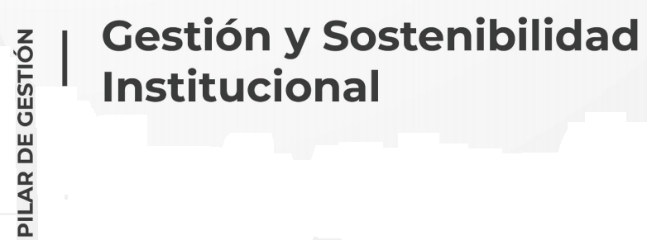
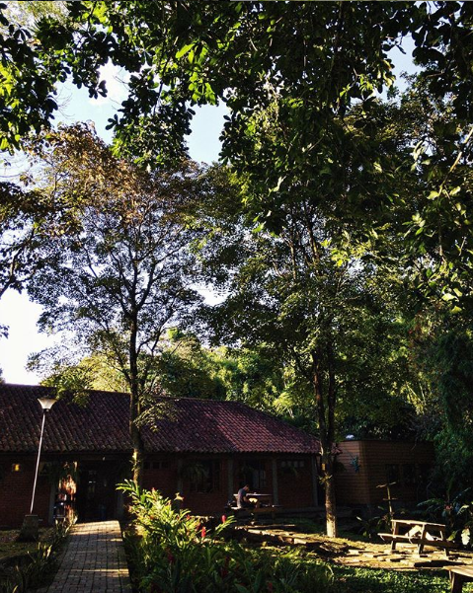
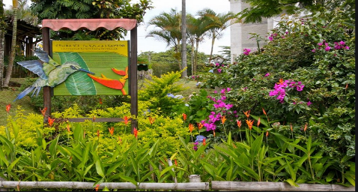
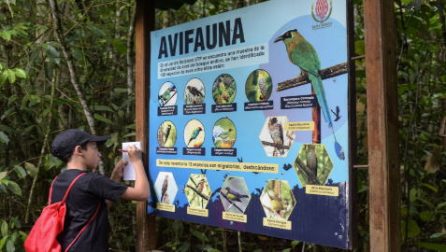
31
Proyecto
Gestión y Sostenibilidad Ambiental en el campus UTP
Nota: El portafolio de proyectos se construye de acuerdo con el horizonte de tiempo del período Rectoral (2020 -2023), por lo tanto, se proyectaron las metas de los proyectos al año 2025 mientras se surtía el proceso de elección de Rector. Una vez elegido, se realizará el proceso de fortalecimiento del PDI y actualización/formulación de proyectos articulados al nuevo periodo Rectoral para el período 2025 - 2028 (fecha límite: 25 de junio de 2025)

Slide 2
Información general del proyecto
Código del proyecto | PDI2028 – GSI - 31
Dependencia responsable del proyecto | Jardín Botánico UTP y Centro de Gestión Ambiental
Pilar de Gestión | Gestión y sostenibilidad institucional
Programa | Gestión Integral para un Campus Sostenible, inteligente e incluyente
Procesos asociados (Sistema Integral de Gestión) | Misionales - Extensión y proyección social
Factores de calidad institucional a los que apunta el proyecto | 1. Misión y proyecto institucional
 | 2. Estudiantes
 | 4. Procesos académicos
 | 5. Visibilidad nacional e internacional
Otras instancias o dependencias participantes | Oficina de Planeación, División de Servicios, Mantenimiento Institucional, Gestión de compras de Bienes y Suministros, Vicerrectoría de Responsabilidad Social y Bienestar Universitario, Facultad de Ciencias Ambientales
Programas a los cuales le aporta indirectamente el proyecto | Articulación interna para la gestión del contexto
 | Gestión Estratégica para el Bienestar
 | Formación Vivencial
 | Gestión e Implementación de la Política de Bienestar Institucional
 | Procesos asociados al desarrollo sostenible, la competitividad y la movilización social
 | Consolidación de la Extensión institucional con impacto en la sociedad y reconocimiento nacional e internacional
 | Internacionalización integral de la Universidad
 | Gestión de egresados
 | Consolidación de la investigación institucional con impacto en la sociedad y reconocimiento nacional e internacional a través de la generación de conocimiento y la creación artística
Objetivos de Desarrollo Sostenible (ODS) a los cuales le aporta el proyecto | 6. Garantizar la disponibilidad de agua y su gestión sostenible y el saneamiento para todos
 | 11. Lograr que las ciudades y los asentamientos humanos sean inclusivos, seguros, resilientes y sostenibles
 | 12. Garantizar modalidades de consumo y producción sostenibles
 | 15. Gestionar sosteniblemente los bosques, luchar contra la desertificación, detener e invertir la degradación de las tierras y detener la pérdida de biodiversidad
31. Gestión y Sostenibilidad Ambiental en el campus UTP

Slide 3
Identificación del problema, necesidad u oportunidad
Se hace necesario realizar mayores esfuerzos para intervenir el campus desde su infraestructura ambiental hasta su comunidad universitaria y visitantes para lograr los objetivos y acciones planteadas en la Política ambiental institucional, ya que, si lo logrado hasta ahora es importante, debe lograr un impacto más visible y palpable desde las variables ambientales que comprende y han sido priorizadas en la institución.
Las instituciones de Educación Superior actualmente desempeñan un rol protagonista frente a los desafíos ambientales, el cual se ha institucionalizado desde la adopción de la Política Ambiental y el compromiso con la conservación ambiental del campus, donde se generan los procesos educativos, tecnológicos y de cultura ambiental con el fin de promover el desarrollo sustentable en la universidad.
31. Gestión y Sostenibilidad Ambiental en el campus UTP

Slide 4
Identificación del problema, necesidad u oportunidad
Problema Central | Causas directas | Causas Indirectas
Débil impacto de la política ambiental institucional en los procesos de sostenibilidad del campus | 1. Insuficiente gestión de las áreas naturales del campus, su biodiversidad, sus ecosistemas, aulas vivas y laboratorios de ciencias naturales | 1.1. No están definidos los límites de crecimiento del campus lo que hace que exista permanente presión sobre las áreas de conservación 1.2. Vulnerabilidad de especies de flora y fauna en el campus 1.3 Subutilización de las aulas vivas (Jardín Botánico, Humedal, Huerta Agroecológica, Plantas de Tratamiento) y de ciencias naturales (Planetario, Observatorio Astronómico) del campus por parte de la comunidad universitaria
 | 2. Insuficiente procesos de gestión ambiental universitaria desarrollados en el campus | 2.1. Aún existen procedimientos administrativos sin tener en cuenta la variable ambiental 2.2. Uso ineficiente del recursos naturales y sus subproductos en la Institución (agua, energía, papel, etc.) 2.3. Débil cultura para la sostenibilidad del campus por parte de la comunidad universitaria
 | Efectos directos | Efectos indirectos
 | 1. Disminución del área de bosques en el campus y perdida de especies, hábitats y conectividad | 1.1.Impacto en la conectividad ambiental en el corredor ambiental de la UTP y con el Corredor Canceles - mirador - El salado 1.2.Disminución de especies de fauna y dificultades para incrementar las de flora 1.3.Indices de biodiversidad urbana afectados y sus dinámicas ecosistémicos
 | 2. Desaprovechamiento del campus para salidas de campo o laboratorios de clase y como opción de aprendizaje, recreación, esparcimiento y disfrute de la comunidad universitaria y en general | 2.1. Subvaloración de áreas silvestres del campus 2.2 Desconocimiento de la comunidad universitaria y ciudadanía de este capital ambiental
 | 3. Alta Huella de Carbono per cápita de la comunidad universitaria y las actividades Institucionales | 3.1. Alto grado de uso de automotores por parte de la comunidad universitaria. 3.2. Alto consumo de recursos y generación de residuos 3.3. Impactos ambientales por las actividades administrativas e infraestructuras del campus (nuevas y existentes)
 | 4. Baja apropiación social de los procesos de gestión ambiental del campus por parte de la comunidad universitaria | 4.1.Pocos egresados con formación ambiental integral 4.2. No se impactan todas las comunidades potenciales 4.3. Impactos generados dentro y fuera del campus por la comunidad universitaria
31. Gestión y Sostenibilidad Ambiental en el campus UTP

Slide 5
Descripción del proyecto
Involucrados
Unidades organizacionales: Oficina de Planeación, División de Servicios, Mantenimiento Institucional, Gestión de compras de Bienes y Suministros, Vicerrectoría de Responsabilidad Social y Bienestar Universitario, Facultad de Ciencias Ambientales.
Beneficiarios: Comunidad Universitaria (Estudiantes, docentes, administrativos)
Entidades externas a la UTP: Asservi y Cooperativa Multiactiva Paz y Futuro, Red Nacional de Jardines Botánicos de Colombia
El proyecto es coordinado y ejecutado por el Jardín Botánico y el Centro de Gestión Ambiental, por medio del cual se pretende garantizar la sostenibilidad integral del campus universitario y de la infraestructura verde (Aulas vivas, laboratorios de ciencias naturales, bosques, guaduales, humedales y su biodiversidad); orientando esta gestión hacia el desarrollo sostenible y la cultura ambiental de la comunidad universitaria.
31. Gestión y Sostenibilidad Ambiental en el campus UTP

Slide 6
Objetivos del proyecto
General
Incrementar el impacto de la política ambiental institucional para avanzar en la sostenibilidad del campus.
Específicos
31. Gestión y Sostenibilidad Ambiental en el campus UTP
Posicionar la gestión de los ecosistemas, biodiversidad, aulas vivas y laboratorios de ciencias naturales presentes en la Universidad.
Fortalecer los procesos de gestión ambiental universitaria desarrollados en la Institución

Slide 7
Planes operativos
Plan operativo | Acciones
Gestión de Áreas Naturales y Aulas Vivas del Campus | Gestión de las áreas de conservación y Aulas Vivas (proyectos, investigación e infraestructura). Sostenimiento de los senderos y equipamiento de los bosques. Mantenimiento y enriquecimiento de las colecciones botánicas, y mejoramiento del herbario. Monitoreo de las especies de fauna presentes en el campus. Fortalecimiento del programa de educación y cultural ambiental. Posicionamiento del planetario como laboratorio de ciencias naturales.
Gestión Ambiental Universitaria | Campus UTP un Aula viva para la educación ambiental. Gestión integral de residuos sólidos en la UTP. Presentación de informes ambientales ante los entes de control y Sistema de información de Gestión Ambiental SIGA (PDI, PMA-PGIR). Socialización de la política ambiental . Fortalecer y dinamizar el proceso de compras sostenibles al interior de la UTP en el marco de la Política Nacional de producción y Consumo Sostenible.
31. Gestión y Sostenibilidad Ambiental en el campus UTP

